Slide 1
Por que revogar o Novo Ensino Médio?
Jhonatan Almada

Slide 2
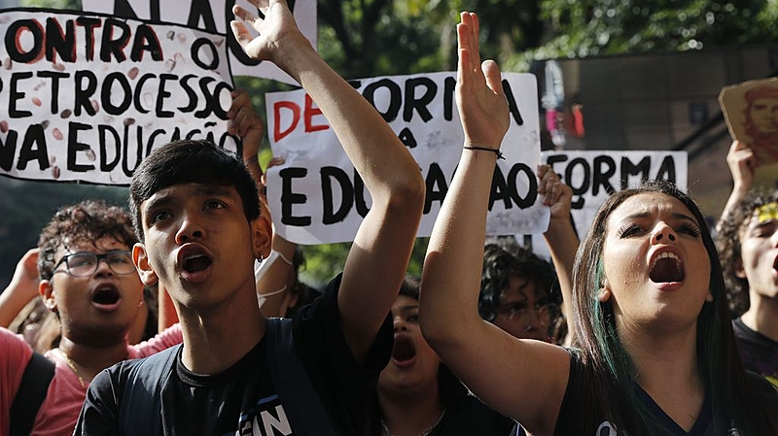

Slide 3
Histórico
No ano de 2003, que marcou o início do governo Lula, foi realizado em Brasília um seminário intitulado Ensino Médio: Ciência, Cultura e Trabalho, cujo propósito era debater e propor uma política de educação básica de nível médio tendo no centro duas problemáticas:
- enfrentar a fragmentação curricular que sempre caracterizou esta etapa educacional
- colocar no centro desse debate as juventudes que frequentam a escola pública no Brasil

Slide 4
Histórico
Em termos de proposições, o que resultou daquele encontro – e contava com o respaldo de uma vasta produção de conhecimento – é que se estava diante da necessidade de:
construir um currículo menos fragmentado, mais integrado e capaz de permitir uma compreensão densa de um mundo cada vez mais complexo.

Slide 5
Histórico
A tentativa de reformulação curricular se fez presente:
novas diretrizes curriculares nacionais exaradas pelo Conselho Nacional de Educação Resolução CNE n. 02/2012 (link)
Programa Ensino Médio Inovador (link)
Pacto Nacional pelo Fortalecimento do Ensino Médio (link)

Slide 6
Histórico
Na contramão de tudo o que vinha sendo encaminhado, temos hoje uma Reforma do Ensino Médio que, em vez de integrar, desintegra.
A Reforma vigente no país foi apresentada como Medida Provisória (MP 746/2016) poucos meses após a ascensão de Michel Temer à Presidência da República, em consequência do impeachment da presidenta Dilma Rousseff

Slide 7
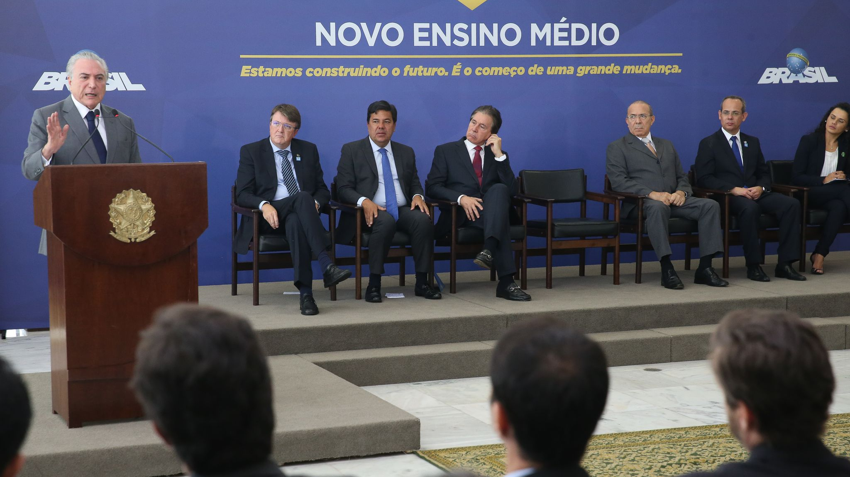

Slide 8
Histórico
Foi abandonado o processo de discussão sobre o Ensino Médio iniciado na Câmara dos Deputados em 2012.
O uso do expediente autoritário da Medida Provisória para realizar uma reforma educacional foi criticado por entidades da sociedade civil organizada
O Procurador Geral da República apresentou parecer ao Supremo Tribunal Federal alegando a inconstitucionalidade da medida (link).

Slide 9
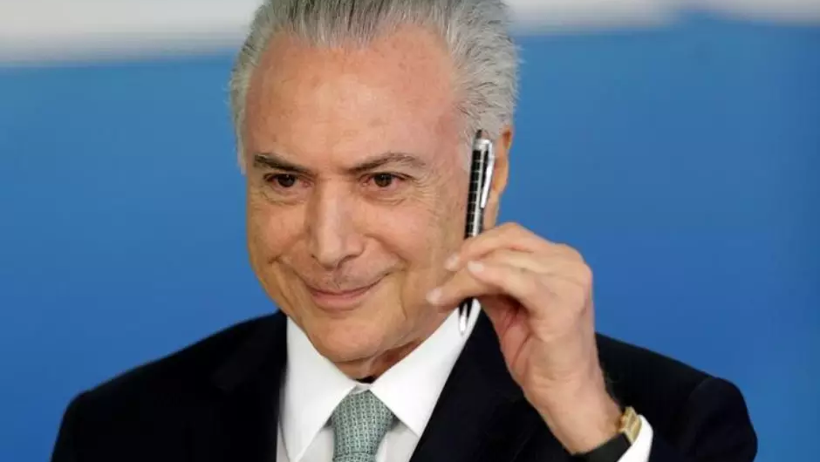

Slide 10
Em 2016
Ainda no ano de 2016, houve um intenso movimento de ocupações estudantis nas escolas de Ensino Médio e nas universidades públicas em 19 estados da federação.
O recado contra a proposição da Reforma foi dado pela juventude brasileira

Slide 11
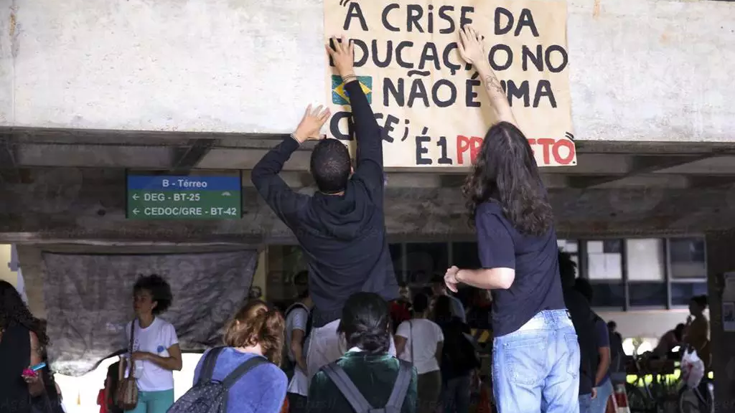

Slide 12
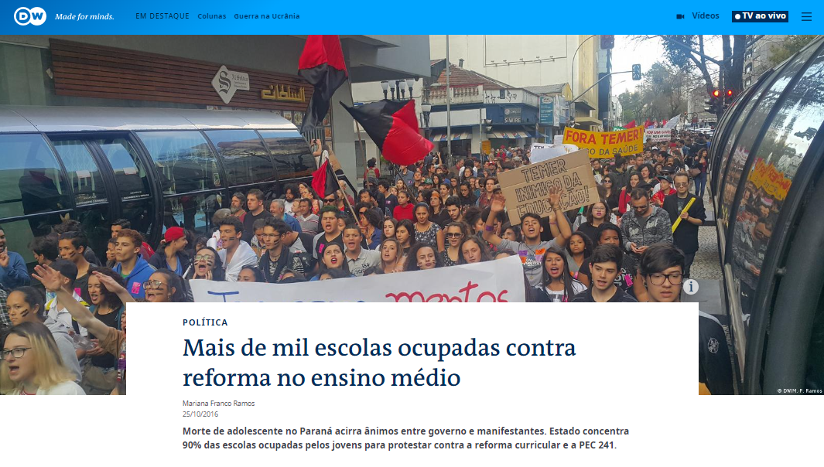

Slide 13
Em 2017
Em 2017, a MP 746 foi convertida na Lei 13.415/2017, e o governo de extrema direita eleito em 2018 aliou-se à Reforma para aprovar os documentos legais que dariam sua sustentação normativa.
Assim foi estruturado e executado o edital do novo Programa Nacional do Livro Didático (PNLD) adaptado à Lei 13.415/2017, bem como aprovadas a Base Nacional Comum Curricular (BNCC) e as Diretrizes Curriculares Nacionais para o Ensino Médio em 2018

Slide 14
Pandemia
Nem mesmo a pandemia de Covid 19 e a gestão federal desastrosa que resultou em 669 mil mortes no Brasil foram suficientes para frear os anseios reformistas.
Se aproveitaram da suspensão das aulas presenciais para acelerar a aprovação de currículos estaduais sem a devida participação das comunidades escolares.
Flagrante desrespeito ao princípio constitucional da gestão escolar democrática

Slide 17
Promessas
Ao publicar a MP 746/2016, o governo Temer justificou a medida com três objetivos que seriam alcançados pela Reforma:
1) tornar o Ensino Médio mais atrativo aos jovens, permitindo que estes possam escolher itinerários formativos diferenciados;
2) ampliar a oferta de ensino em tempo integral; e
3) aumentar o aspecto profissionalizante do Ensino Médio.

Slide 19
O chão da escola
No entanto, a implementação acelerada da Reforma desnuda a falácia sobre a necessidade de diminuir o número de disciplinas no Ensino Médio, uma vez que, com os itinerários formativos, criou-se um conjunto de novas disciplinas sob a orientação de institutos e fundações da sociedade civil vinculadas ao capital

Slide 20
O Chão da Escola
as disciplinas ligadas aos campos científicos, culturais e artísticos tradicionais da docência profissional em nível médio foram eliminadas do currículo – num claro movimento de desmonte das possibilidades de formação científica e humanística da juventude que estuda nas escolas públicas

Slide 23
O Chão da Escola
A tão propalada liberdade de escolha por parte dos estudantes, uma das principais bandeiras de propaganda dos governos em defesa da reforma, tem se mostrado um engodo, visto que a escolha se restringe aos itinerários formativos disponibilizados pela escola, e que nunca abrangem a totalidade de possibilidades das redes de ensino

Slide 25
Desmonte
Até aqui, todas as evidências apontam para um mesmo fato: o compromisso da atual Reforma do Ensino Médio não é com a consolidação do Estado Democrático de Direito e nem com o combate às desigualdades sociais e educacionais no país. A Reforma está serviço de um projeto autoritário de desmonte do Direito à Educação como preconizado na Constituição de 1988

Slide 27
10 razões para revogar o novo ensino médio
Carta aberta assinada por mais de 300 entidades científicas, estudantis, sociais e sindicais (link)

Slide 28
1
Fragiliza o conceito de Ensino Médio como parte da educação básica, assegurado na Lei de Diretrizes e Bases da Educação Nacional (LDB), na medida em que esta etapa deixa de ser uma formação geral para todos

Slide 29
2
Amplia a adoção do modelo de Ensino Médio em Tempo Integral sem assegurar investimentos suficientes para garantir condições de acesso e permanência dos estudantes

Slide 30
3
Induz jovens de escolas públicas a cursarem itinerários de qualificação profissional de baixa complexidade e ofertados de maneira precária em escolas sem infraestrutura

Slide 31
4
Coloca em risco o modelo de Ensino Médio público mais bem-sucedido e democrático do país: o Ensino Médio Integrado praticado pelos Institutos Federais de Educação, Ciência e Tecnologia

Slide 32
5
Aumenta consideravelmente o número de componentes curriculares e acentua a fragmentação

Slide 33
6
Desregulamenta a profissão docente, o que se apresenta de duas formas
1. construção de itinerários formativos que objetivam a aquisição de competências instrumentais, desmontando a construção dos conhecimentos e métodos científico
2. oferta das disciplinas da educação profissional por pessoas sem formação docente e contratadas precariamente para lidar com jovens em ambiente escolar

Slide 34
7
Amplia e acentua o processo de desescolarização no país, terceirizando partes da formação escolar para agentes exógenos ao sistema educacional (empresas, institutos empresariais, organizações sociais, associações e indivíduos sem qualificação profissional para atividades letivas)

Slide 35
8
Compromete a qualidade do ensino público por meio da oferta massiva de Educação a Distância (EaD)

Slide 36
9
Segmenta e aprofunda as desigualdades educacionais – e, por extensão, as desigualdades sociais

Slide 37
10
Delega aos sistemas de ensino as formas e até a opção pelo cumprimento dos objetivos, tornando ainda mais distante a consolidação de um Sistema Nacional de Educação, como preconiza o Plano Nacional de Educação 2014-2024 (Lei 13.005/2014)

Slide 38
CIEPP
Centro de Inovação para a Excelência das Políticas Públicas
Responsável pela elaboração do material
Jhonatan Almada
www.ciepp.org
Como citar na ABNT?
ALMADA, Jhonatan. Por que revogar o novo ensino médio?. 18 abr. 2023. Apresentação do Power Point. Disponível em: www.ciepp.org/publicacoes. Acesso em 19 abr. 2023.

